Slide 1

DILATAZIONE TERMICA
Relazione scientifica

Slide 2

OCCORRENTE

Slide 3
1. UN ANELLO DI GRAVESANDE 2. UN FORNELLETTO

Slide 4

PROCEDIMENTO

Slide 5
Verifichiamo che la sfera entri correttamente nell'anello.
Scaldiamo la sfera sul fornelletto e aspettiamo qualche minuto.

Slide 6
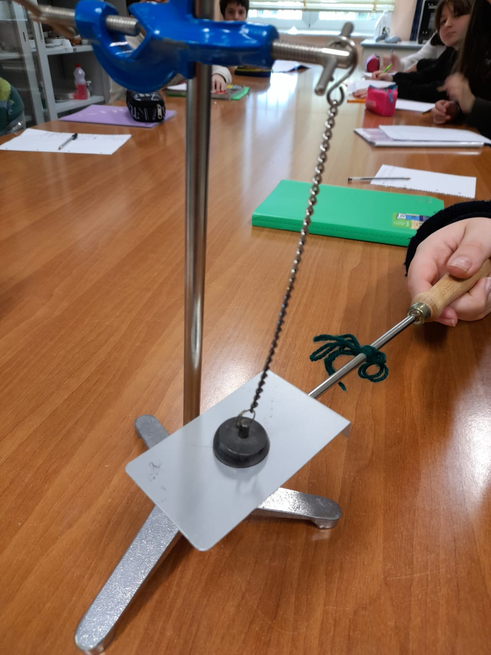
Ora, LA SFERA non riuscirà più ad entrare nelL'ANELLO!

Slide 7

Osservazioni e conclusioni

Slide 8
RISCANdando la sfera, le sue molecole hanno aumentato l'agitazione termica e la distanza tra di esse è aumentata. Di conseguenza, la sfera è incrementata di volume e non entra più nell'anello, come succedeva prima.

